Slide 1
程序设计

Slide 2
函数的定义
Python定义一个函数使用def保留字，语法形式如下：
def <函数名>(<形式参数列表>):
<函数体>
return <返回值列表>
Python定义一个函数使用def保留字，语法形式如下：
<函数名>(<实际参数列表>):

Slide 3
实参传递：
位置是参
关键字实参
默认值实参
传递任意数量实参

Slide 4
函数作用域
一个程序中的变量包括两类：全局变量和局部变量。
全局变量指在函数之外定义的变量，一般没有缩进，在程序执行全过程有效。
局部变量指在函数内部使用的变量，仅在函数内部有效，当函数退出时变量将不存在。

Slide 5
函数作用域
局部变量不能在全局作用域中使用
局部作用域不能使用其他局部作用域内的变量
全局变量可以在局部作用域中读取
名称相同的局部变量和全局变量
使用global 语句在函数内修改全局变量

Slide 6
基本算法—迭代
一组指令以循环的方式重复执行
将复杂的问题化为简单的问题
使用旧值推新值

Slide 7
基本算法—递归
把问题进行分解
自己调用自己
递归公式
递归出口

Slide 8
基本算法—递归与迭代的比较
相同点：
递归和迭代都使用循环
不同点：
递归需重复调用自身函数
迭代需重复执行某段代码

Slide 9
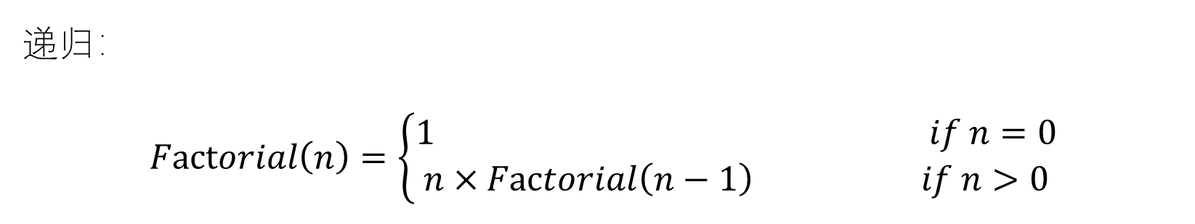
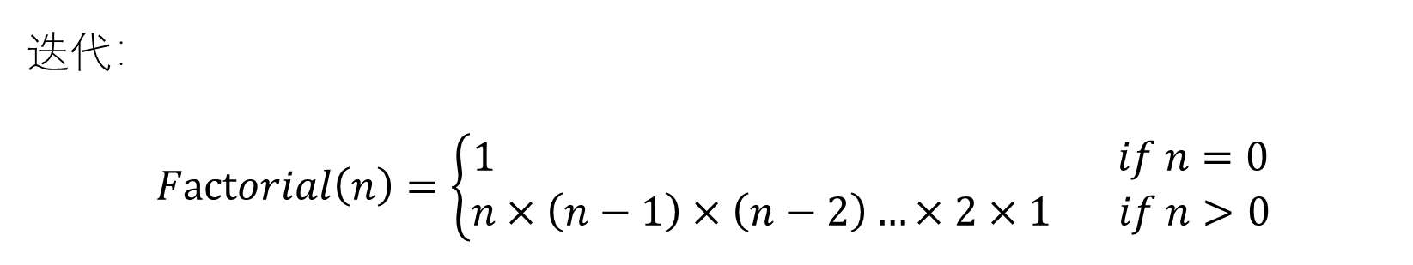
基本算法—递归与迭代的比较
例子：求阶乘
迭代：
$$Factorial\left(n\right)=\left\{\begin{aligned}1 if n=0 \\ n×\left(n−1\right)×\left(n−2\right)…×2×1 if n>0\end{aligned}\right.$$
递归：
$$Factorial\left(n\right)=\left\{\begin{aligned}1 if n=0 \\ n×Factorial\left(n−1\right) if n>0\end{aligned}\right.$$

Slide 10
基本算法—递归与迭代的比较
迭代算法：Factorial(n)
F=1, i=1
while(i<=n)
{
F=F*I
i=i+1
}
return F
递归算法：Factorial(n)
if (n=0)
return 1
else
return n*Factorial(n-1)

Slide 11
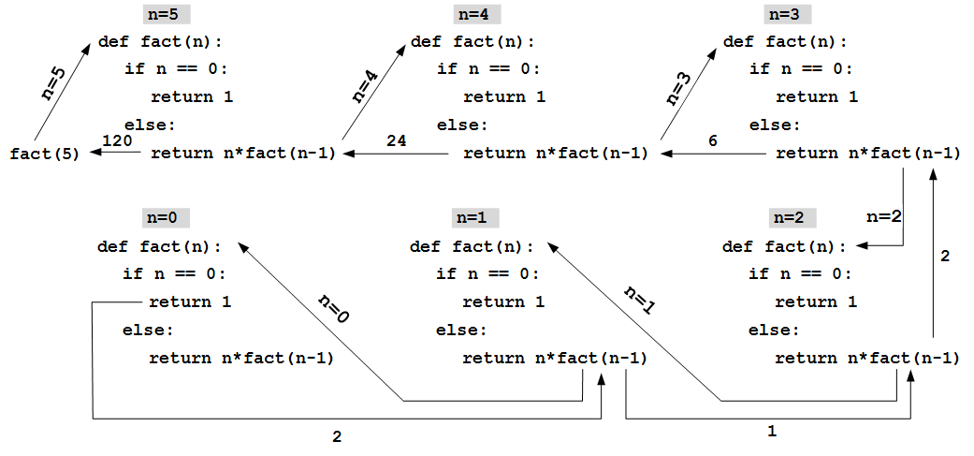
阶乘计算

Slide 12
代码复用和模块化设计
当程序的长度在百行以上，如果不划分模块就算是最好的程序员也很难理解程序含义程序的可读性就已经很糟糕了。
解决这一问题的最好方法是将一个程序分割成短小的程序段，每一段程序完成一个小的功能。
无论面向过程和面向对象编程，对程序合理划分功能模块并基于模块设计程序是一种常用方法，被称为“模块化设计”。

Slide 13
代码复用和模块化设计
主要有如下作用：
代码重用：我们知道当一段代码需要用到两次的时候，我们就需要写一个函数了这是一个道理。
避免变量名的冲突：每个模块都将变量名封装进了自己包含的软件包，这可以避免变量名的冲突。除非使用精确导入。

Slide 14
代码复用和模块化设计
登录选课系统.py
标准库函数
学生选课系统.py
选课.py

Slide 15
代码复用和模块化设计
导入整个模块：
import XXX
导入导入特定属性：
from XXX import XXX

Slide 16
组合数据类型

Slide 17
Python的数据类型
基本数据类型
数字数据类型
整数类型
浮点数类型
字符串数据类型
字符串类型

Slide 18
组合数据类型
计算机不仅对单个变量表示的数据进行处理，更多情况，计算机需要对一组数据进行批量处理。一些例子包括：
给定一组单词{python, data, function, list, loop}，计算并输出每个单词的长度；
给定一个学院学生信息，统计一下男女生比例；
一次实验产生了很多组数据，对这些大量数据进行分析；

Slide 19
组合数据类型
基本数据类型
数字数据类型
整数类型
浮点数类型
字符串数据类型
字符串类型
组合数据类型
序列类型
集合类型
映射类型

Slide 20
组合数据类型
序列类型是一个元素向量，元素之间存在先后关系，通过序号访问，元素之间不排他。
集合类型是一个元素集合，元素之间无序，相同元素在集合中唯一存在。
映射类型是“键-值”数据项的组合，每个元素是一个键值对，表示为(key, value)。

Slide 21

序列类型
序列类型是一维元素向量，元素之间存在先后关系，通过序号访问。
当需要访问序列中某特定值时，只需要通过下标标出即可。

Slide 22
序列类型
由于元素之间存在顺序关系，所以序列中可以存在相同数值但位置不同的元素。序列类型支持成员关系操作符（in）、长度计算函数（len()）、分片（[]），元素本身也可以是序列类型。

Slide 23
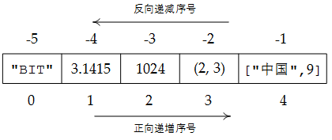
序列类型
Python语言中有很多数据类型都是序列类型，其中比较重要的是：str（字符串）、tuple（元组）和list（列表）。
元组是包含0个或多个数据项的不可变序列类型。元组生成后是固定的，其中任何数据项不能替换或删除。
列表则是一个可以修改数据项的序列类型，使用也最灵活

Slide 24
序列类型
序列类型有12个通用的操作符和函数
操作符 | 描述
x in s | 如果x是s的元素，返回True，否则返回False
x not in s | 如果x不是s的元素，返回True，否则返回False
s + t | 连接s和t
s * n 或 n * s | 将序列s复制n次
s[i] | 索引，返回序列的第i个元素
s[i: j] | 分片，返回包含序列s第i到j个元素的子序列（不包含第j个元素）
s[i: j: k] | 步骤分片，返回包含序列s第i到j个元素以j为步数的子序列
len(s) | 序列s的元素个数（长度）
min(s) | 序列s中的最小元素
max(s) | 序列s中的最大元素
s.index(x[, i[, j]]) | 序列s中从i开始到j位置中第一次出现元素x的位置
s.count(x) | 序列s中出现x的总次数

Slide 25
列表

Slide 26
列表的定义
列表是值的序列。
在字符串中，这些值是字符，在列表中，它可以是任何类型。
列表中的值称为元素（element），有时也叫列表项（item）。
列表用中括号（[]）表示。

Slide 27
列表的定义
[10, 20, 30 ,40]
['一月','二月', '三月’]
['Spam', 2.0, 5, [10, 20]]

Slide 28
列表的创建
使用方括号（[]）创建。
使用list()创建。
>>>ls = [425, "BIT", [10, "CS"], 425] >>>ls [425, 'BIT', [10, 'CS'], 425] >>>ls[2][-1][0] 'C' >>>list((425, "BIT", [10, "CS"], 425)) [425, 'BIT', [10, 'CS'], 425] >>>list("中国是一个伟大的国家") ['中', '国', '是', '一', '个', '伟', '大', '的', '国', '家'] >>>list() []

Slide 29
列表的访问
列表是有序集合，因此要访问列表的任何元素，只需将该元素的位置或索引告诉Python即可。
a = ['Spam', 2.0, 5, [10, 20]]
a[1]

Slide 30
列表的访问
列表任何整型的表达式都可用做下标；
读写一个不存在的元素，会得到IndexError；
下标是负数，则从列表结尾处反过来数下标访问。

Slide 31
列表的操作
操作符 | 描述
x in s | 如果x是s的元素，返回True，否则返回False
x not in s | 如果x不是s的元素，返回True，否则返回False
s + t | 连接s和t
s * n 或 n * s | 将序列s复制n次
s[i] | 索引，返回序列的第i个元素
s[i: j] | 分片，返回包含序列s第i到j个元素的子序列（不包含第j个元素）
s[i: j: k] | 步骤分片，返回包含序列s第i到j个元素以j为步数的子序列
len(s) | 序列s的元素个数（长度）
min(s) | 序列s中的最小元素
max(s) | 序列s中的最大元素

Slide 32
列表的操作
列表是动态的，所以可以添加、修改和删除。

Slide 33
列表的操作——添加
在列表末尾添加，使用.append()方法；
在列表中插入元素，使用insert()方法，需指定新元素的索引和值；

Slide 34
列表的操作——修改
与字符串不同，列表元素的值是可变的：
a = ['Spam', 2.0, 5, [10, 20]]
a[1] = 3

Slide 35
列表的操作——删除
使用del语句删除元素；
使用pop()方法删除列表末尾的元素，并返回其值；
使用pop()方法删除指定位置的元素；
使用remove()方法，根据值删除元素；

Slide 36
列表的操作——其他方法
使用方法 sort()对列表进行永久性排序；
使用函数 sorted()对列表进行临时排序；
使用reverse()方法倒序打印列表；
使用len()函数，确定列表长度。

Slide 37
列表的操作——其他方法
函数或方法 | 描述
ls[i] = x | 替换列表ls第i数据项为x
ls[i: j] = lt | 用列表lt替换列表ls中第i到j项数据（不含第j项，下同）
ls[i: j: k] = lt | 用列表lt替换列表ls中第i到j以k为步的数据
del ls[i: j] | 删除列表ls第i到j项数据，等价于ls[i: j]=[]
del ls[i: j: k] | 删除列表ls第i到j以k为步的数据
ls += lt或ls.extend(lt) | 将列表lt元素增加到列表ls中
ls *= n | 更新列表ls，其元素重复n次
ls.append(x) | 在列表ls最后增加一个元素x
ls.clear() | 删除ls中所有元素
ls.copy() | 生成一个新列表，复制ls中所有元素
ls.insert(i, x) | 在列表ls第i位置增加元素x
ls.pop(i) | 将列表ls中第i项元素取出并删除该元素
ls.remove(x) | 将列表中出现的第一个元素x删除
ls.reverse(x) | 列表ls中元素反转

Slide 38
列表的高级操作

Slide 39
列表的遍历
如何进行列表的遍历？

Slide 40
列表的遍历
如何进行列表的遍历？
a = ['Spam', 2.0, 5, [10, 20]]
for i in a:
print(id)

Slide 41
创建数值列表
如何使用range()函数创建数值列表？

Slide 42
列表切片遍历操作
[start: stop: step]
如果要遍历列表的部分元素，可在for循环中使用切片。

Slide 43
列表的复制
见代码。

Slide 44
元组

Slide 45
元组
元组是一组值的序列。其中的值可以是任意类型，使用整数索引其位置，因此元组与列表非常相似。而重要的不同之处在于元组的不可变性。

Slide 46
元组
元组是一组值的序列。其中的值可以是任意类型，使用整数索引其位置，因此元组与列表非常相似。而重要的不同之处在于元组的不可变性。

Slide 47
元组的作用
函数多返回值
多变量同步赋值
遍历循环

Slide 48
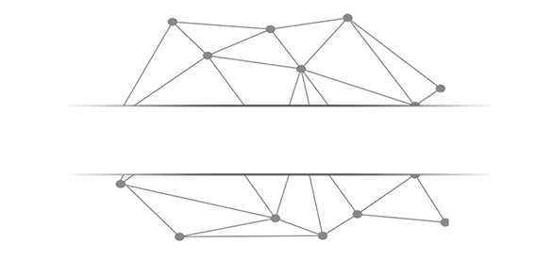
基本统计值计算

Slide 49
基本统计值的计算
以最简单的统计问题为例，求解一组不定长数据的基本统计值，即平均值、标准差、中位数。
一组数据表示为S=s₀, s₁, …, s_{n-1}，其算术平均值、标准差分别表示为：
和

Slide 50
基本统计值的计算
由于平均数、标准差和中位数是三个不同的计算目标，使用函数方式编写计算程序。
getNum()函数从用户输入获得数据
mean()函数计算平均值
dev()函数计算标准差
median()函数计算中位数

Slide 51
基本统计值的计算
实例代码9.1 |  | e9.1CalStatistics.py
1 2 3 4 5 6 7 8 9 10 11 12 13 14 15 | #e9.1CalStatistics.py from math import sqrt def getNum(): #获取用户输入 nums = [] iNumStr = input("请输入数字(直接输入回车退出): ") while iNumStr != "": nums.append(eval(iNumStr)) iNumStr = input("请输入数字(直接输入回车退出): ") return nums def mean(numbers): #计算平均值 s = 0.0 for num in numbers: s = s + num return s / len(numbers)

Slide 52
基本统计值的计算
实例代码9.1 |  | e9.1CalStatistics.py
15 16 17 18 19 20 21 22 23 24 25 26 27 28 29 30 | def dev(numbers, mean): #计算方差 sdev = 0.0 for num in numbers: sdev = sdev + (num - mean)**2 return sqrt(sdev / (len(numbers)-1)) def median(numbers): #计算中位数 sorted(numbers) size = len(numbers) if size % 2 == 0: med = (numbers[size//2-1] + numbers[size//2])/2 else: med = numbers[size//2] return med n = getNum() #主体函数 m = mean(n) print("平均值:{},方差:{:.2},中位数:{}.".format(m,\ dev(n,m),median(n)))

Slide 53
基本统计值的计算
>>> 请输入数字(直接输入回车退出): 99 请输入数字(直接输入回车退出): 98 请输入数字(直接输入回车退出): 97 请输入数字(直接输入回车退出): 96 请输入数字(直接输入回车退出): 95 请输入数字(直接输入回车退出): 平均值:97.0,方差:1.6,中位数:97.
程序先后调用getNum()、mean()、dev()和median()函数。利用函数的模块化设计能够复用代码并增加代码的可读性。每个函数内部都采用了简单的语句。

Slide 54
基本统计值的计算
列表在实现基本数据统计时发挥了重要作用，表现在：
列表是一个动态长度的数据结构，可以根据需求增加或减少元素；
列表的一系列方法或操作符为计算提供了简单的元素运算手段；
列表提供了对每个元素的简单访问方式及所有元素的遍历方式。

